Slide 1
ВИНОГРАДІВСЬКИЙ ЛІЦЕЙ ІМЕНІ О.О.БАНЄВА
БОЛГРАДСЬКОЇ МІСЬКОЇ РАДИ ОДЕСЬКОЇ ОБЛАСТІ
І етап Всеукраїнського Інтерактивного конкурсу «МАН − Юніор Дослідник » Номінація « Iсторик - Юніор »
Дослідження історичних пам’яток
села Виноградівка ( Курчу)
Болградської ТГ Одеської області
Створення екскурсійного маршруту
Проєкт виконав:
Стаматі Микита Валерійович,
учень 8 класу BИНОГРАДІВСЬКОГО ЛІЦЕЮ
ІМЕНІ О.О.БАНЄВА
БОЛГРАДСЬКОЇ МІСЬКОЇ РАДИ
ОДЕСЬКОЇ ОБЛАСТІ
с.Виноградівка
БОЛГРАДСЬКИЙ ЦДЮТ
Керівник :
Кочмар Панас Георгійович,
вчитель історії та правознавства

Slide 2
Тема: Дослідження історичних пам’яток села Виноградівка ( Курчу) Болградської ОТГ Одеської області. Створення екскурсійного маршруту.
Мета : створити екскурсійний маршрут рідним селом , який включатиме ознайомлення із історичними пам’ятками.
Об'єкт: історичні пам’ятки, розташовані на території села.
Предмет: вивчення історичних пам’яток та складання екскурсійного листа.
Для досягнення мети були поставлені наступні завдання:
1.Відвідати бібліотеку обласного центру гагаузької культури з метою вивчення та аналізу історичної літератури;
2.Зустрітися із старожилами села, з метою спілкування за темою дослідження;
Здійснити виїзд на місцезнаходження історичних пам’яток с. Виноградівка
( Курчу) Болградської ОТГ Одеської області з метою ознайомлення та дослідження.

Slide 3
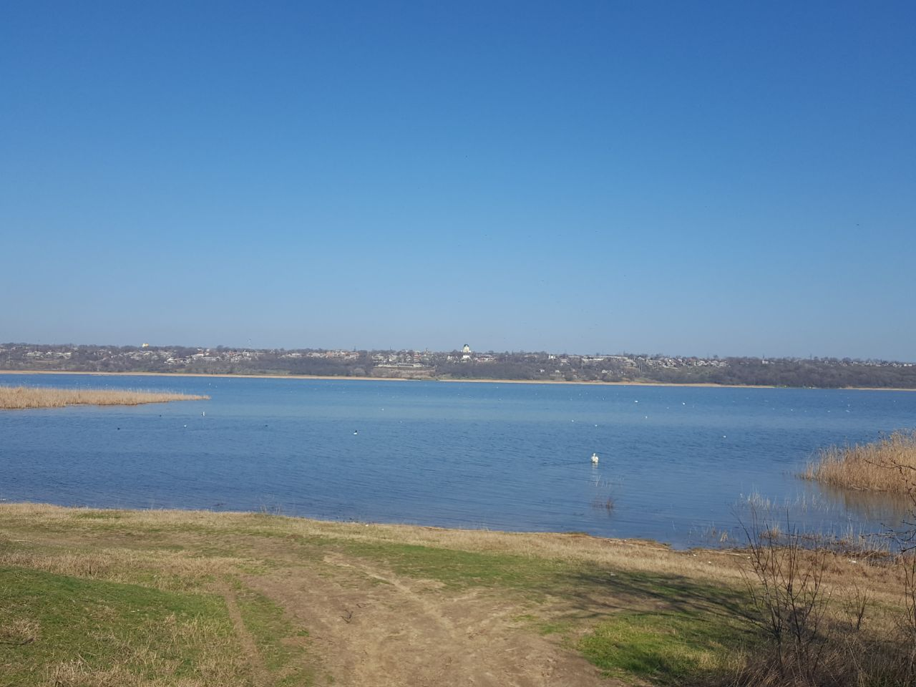
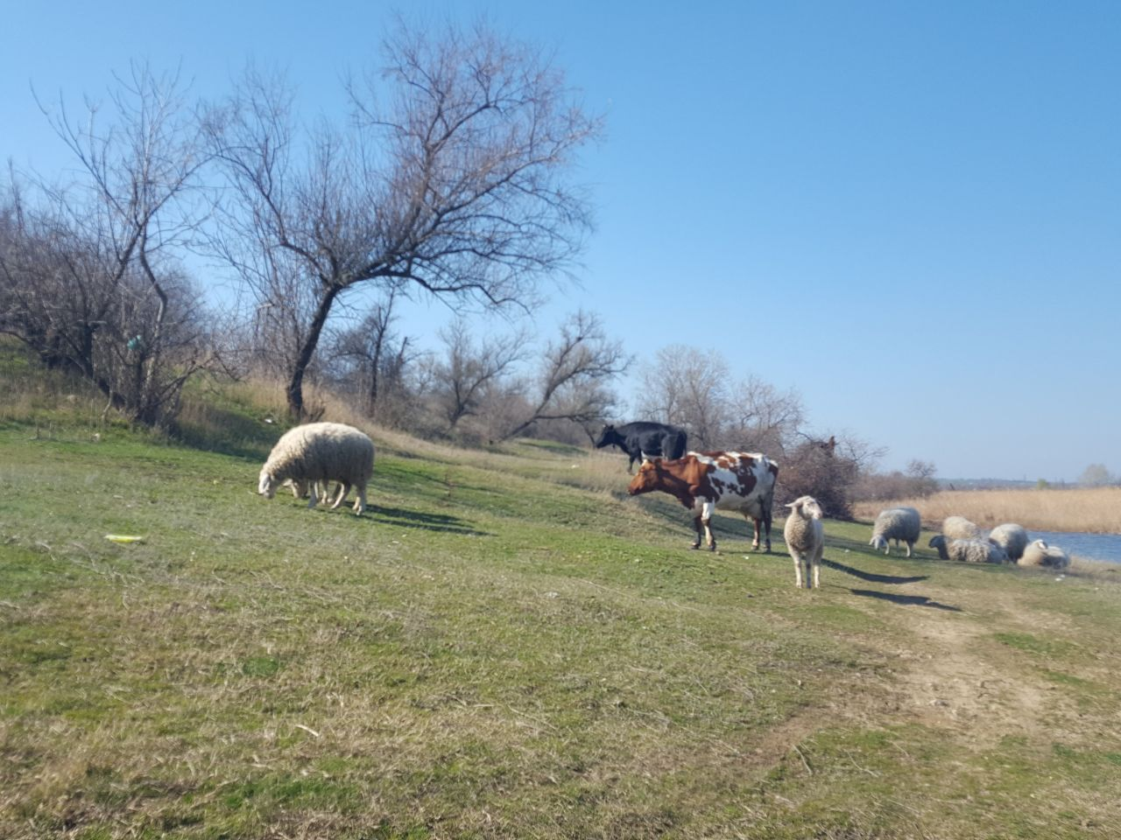
Озеро Ялпуг. Яли. Татари-ногайці. Курчу.
Всі ці назви пов’язані з історією нашого села. Воно засноване на місці колишнього поселення татар-ногайців – Курчу, що означає перетин балок і ця назва закріпилася і донині. Старожили села Хаджиогло Петро Федорович та Драгомир Микола Миколайович розповідають, що їхні діди та прадіди знаходили у південній частині села, за птахофермою на схилі озера Ялпуг, попелища татар-ногайців. Невипадково вони тут оселилися. Адже вони були кочівниками, їх привабило озеро багатє рибою і пасовища вздовж озера. Згодом вони осіли в наших краях, займалися скотарством та землеробством. Вони жили тут у 17-18 ст.
У другій половині 18 ст. в наші краї почали переселятися болгари й гагаузи. В деяких селах досі жили ногайці, пізніше виселені в Крим і Приазов’я. Історик А. Скальковський зазначає, що тут вони(переселенці) жили спокійно та дружно серед туземних мешканців – ногайців.
Старожили села і сьогодні вживають слово "Яли", що означає "біля води". Можливо, найперше поселення татар-ногайців і було – Яли.

Slide 4
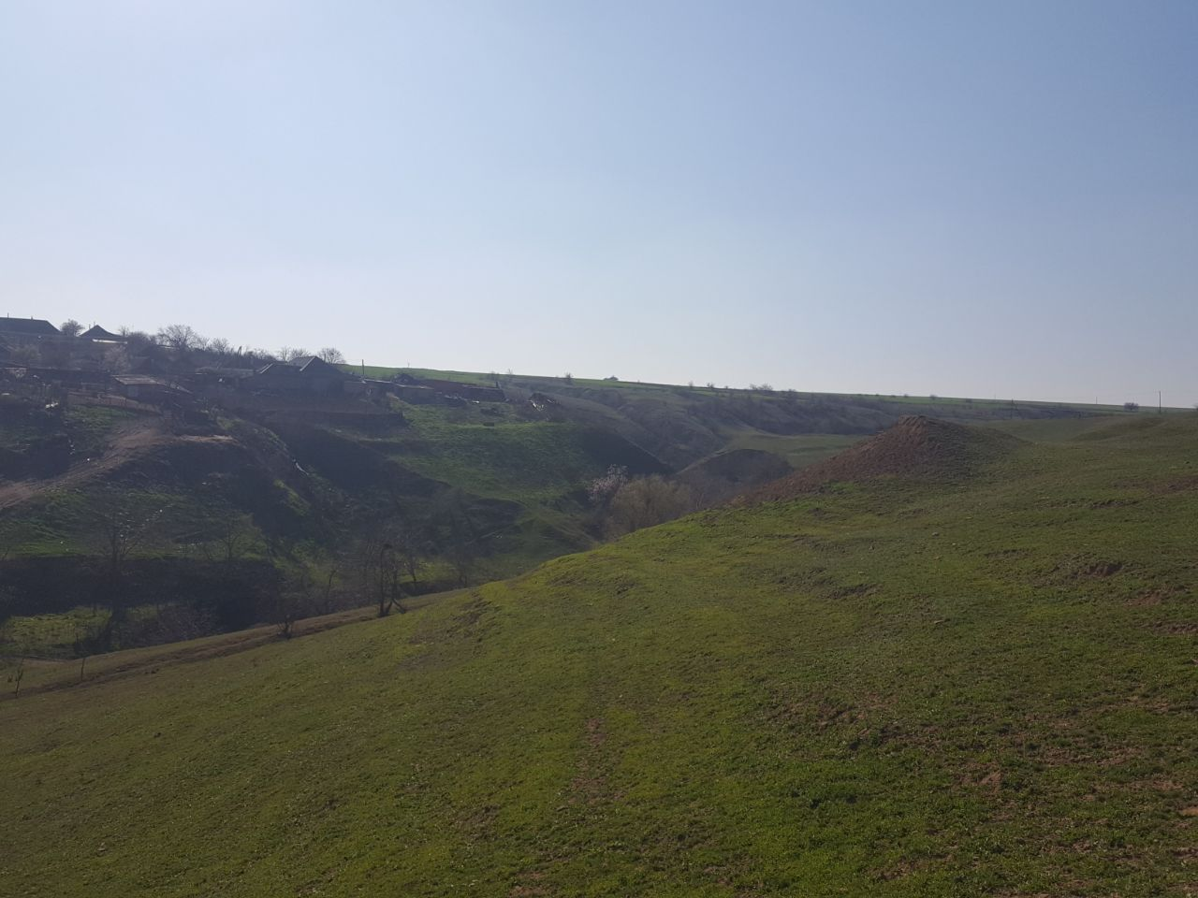
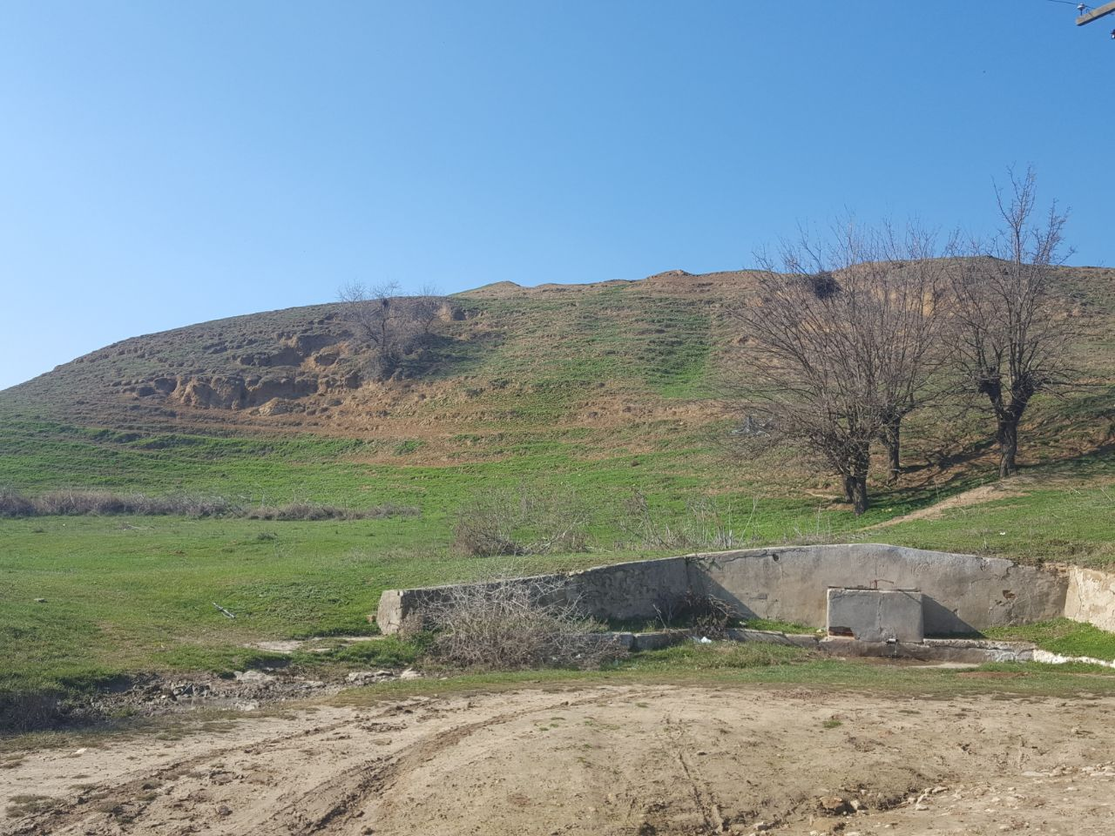
Мокан кулаа
З покоління в покоління передається розповідь про те, що в цій балці знайшли укриття пастухи – перселенці з Трансільванії (Добруджі, Румунія). На початку 19 століття вони переселилися в наші краї разом із болгарами та гагаузами. Вони прибули до нашого села зі своїми родинами, господарством, та отарами овець.
Довгим і важким був шлях пастухів (моканів, рум.мов.). Тут були вільні землі, соковиті пасовища вздовж берегу озера для випасу овець. Ця балка стала укриттям від снігу та дощу, не лише для переселенців, а й для отар овець. Але ставалися і трагічні випадки. За розповідями старожила села Цонєва Савелія Михайловича (1919р.н.), в ніч на день Святого Михайла Архангела була сильна заметіль, випав небувалий рясний сніг. Нажаль, мокан не зміг врятувати своїх овець та врятуватися самому, їх накрило снігом.
.

Slide 5
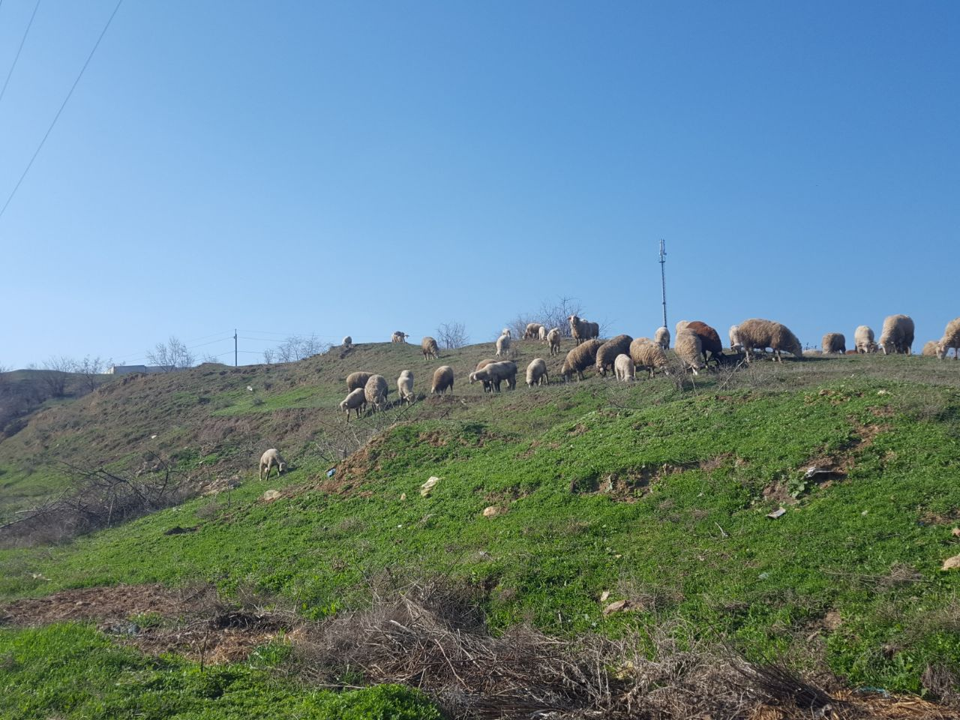
.
В пам’ять про цей випадок і закріпилася назва за цим яром «Мокан кулаа».
На цьому місці було виявлено безліч джерел води – сизинти, які били з-під землі. Питна вода була потрібна для домашнього господарства і для водопою тварин. З тих далеких часів і донині збереглося джерело «Мокан кулаан чьошмесі», звідки беруть воду багато жителів села У ті часи люди носили воду на коромислах, а сьогодні розвозять машини.
Сьогодні в нашому селі багато сімей, які носять прізвище Мокан (рід занять закріпився за прізвищем Мокан). Їхніми пращурами були ті перші переселенці-мокани.

Slide 6
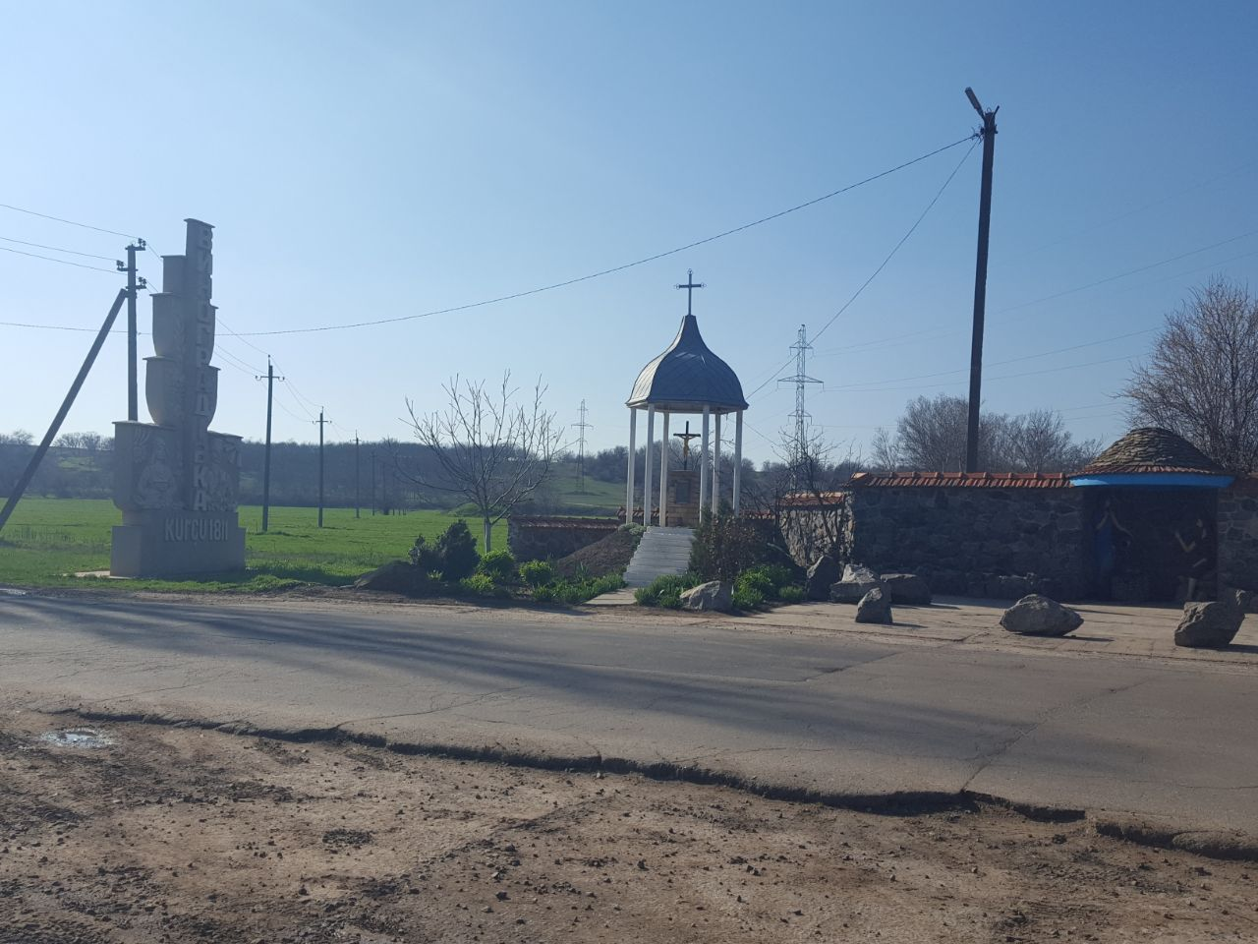
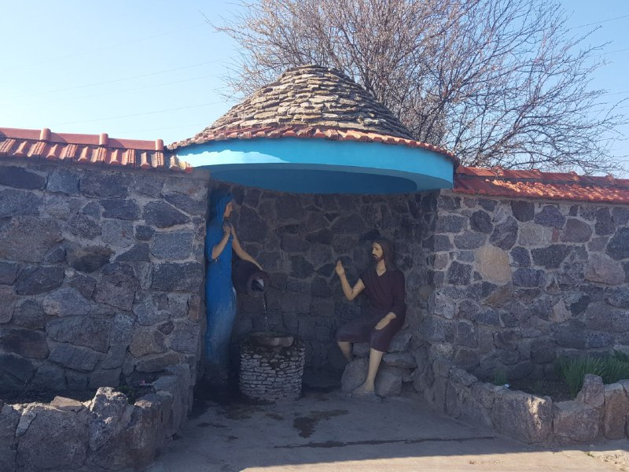
Природне джерело
«Ісус і Самаритянка»
Історію зародження джерела розповів нам сам засновник Таушамжи Микола Федорович(1959р.н.). На прохання глибоко віруючої сестри Марій Федорівни поставити при в'їзді в село Хрест-оберіг, Микола Федорович зібрав біля себе однодумців і стали ділитися ідеями. Усім сподобався проєкт Булгар Івана Миколайовича (1955р.н.), і вже в грудні 2004 року відбулося відкриття каплиці.
На церемонії відкриття сусід засновника Кочмар Петро Миколайович сказав найголовніші слова, які стали поштовхом для Миколи Федоровича: «Не погано було б джерельце, яке знаходиться в 500 метрах вище, протягнути до каплиці». За кресленнями того ж Булгар Івана Миколайовича було побудоване джерело. В роботу включалися всі бажаючі. Допомагали чим могли: хто їжею для робітників, хто грошима, пропонували свої послуги, приходили і працювали. Коли дійшли до купола, ніяк не могли визначитися з матеріалом. Одного ранку Іван Миколайович Булгар прийшов і сказав: «Я знаю з чого ми будемо робити купол, я його бачив уві сні: він із звичайного дикого каменю».

Slide 7
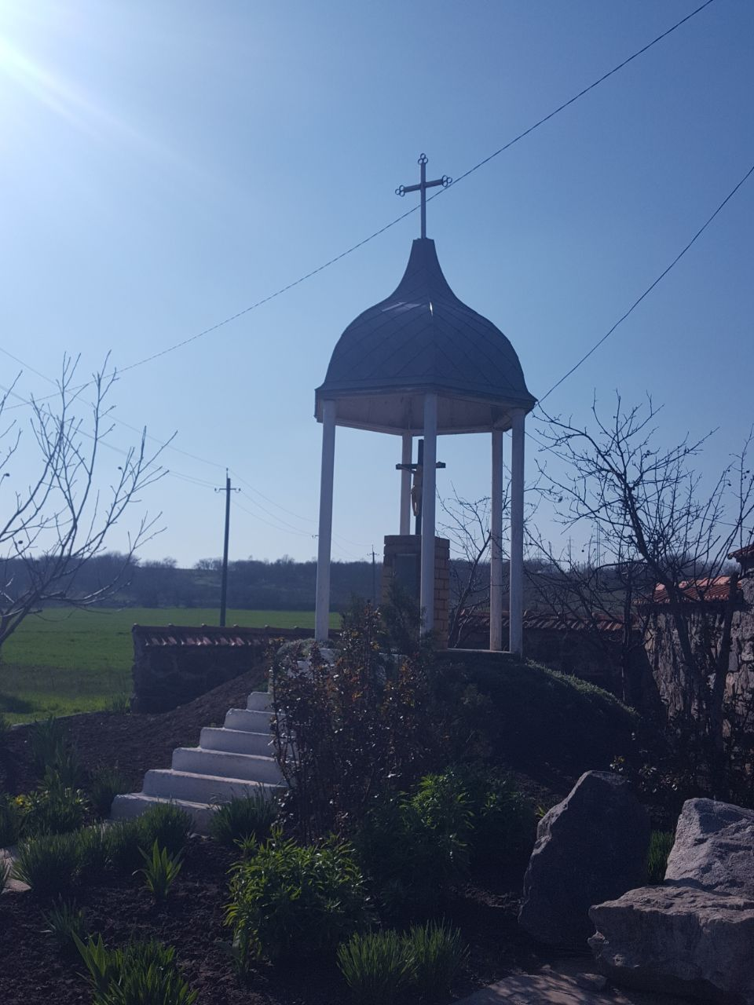
Фігури Ісуса Христа і Самаритянки зліпили у дворі Миколи Федоровича скульптори з м. Ізмаїл. 28 серпня 2011 року в день Успіня Пресвятої Богородиці було відкриття. Сьогодні воду з цього джерела набирають не тільки мешканці нашого села, а й найближчих сіл, проїжджі. Стало традицією: молодята приїздять сюди аби пригостити одне одного на щастя прохолодною водою.

Slide 8
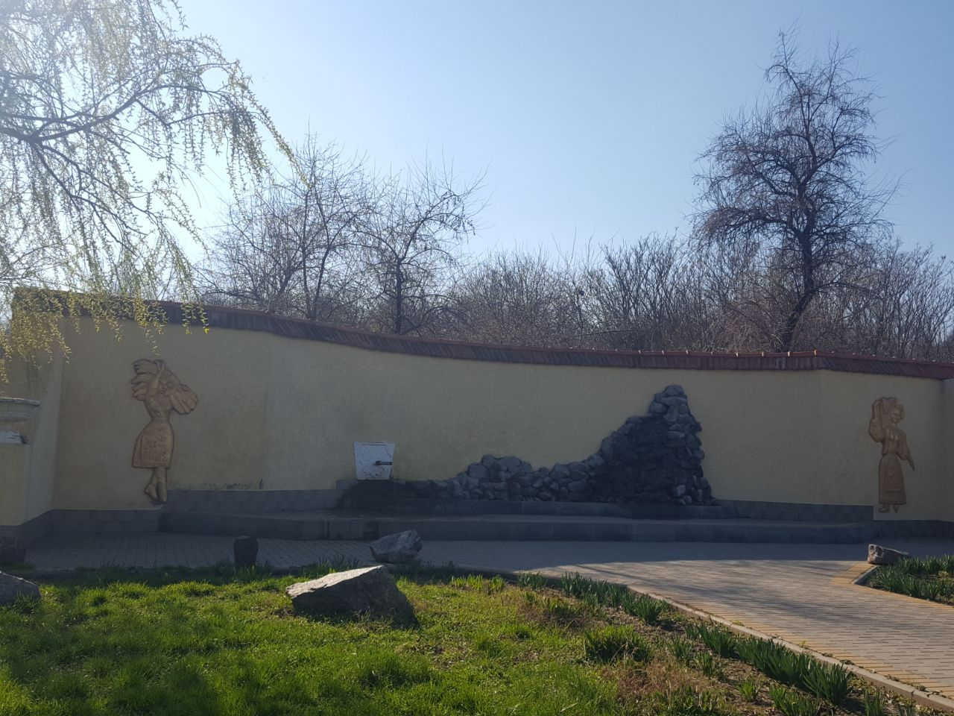
Джерело « Три тополі »
Три тополі символізують дружбу між народами України та Молдови. Про це свідчать постаті української дівчини у національному українському костюмі з колосками пшениці та дівчини- молдаванки у національному молдавському костюмі з виноградом. Джерело стоїть на кордоні ,тому багато автобусів, легкові та вантажні автомобілі, піші люди тут зупиняються щоб перепочити, попити прохолодної води, посидіти в тіні тополь і верб.
Дане джерело має свою історію. З розповіді мешканця села Кірчева Пантелія Вікторовича (1940 р.н.) воно було споруджено на початку XX століття. На цьому місці були два джерела (сизинти, гаг.-джерело) ,які були відкриті різними господарями – Жаба( Гачу Вані) та Драгні( Цикиліка бай Стойчу). Тут були їхні землі, цілими днями люди працювали на полі, їм потрібна була вода.

Slide 9
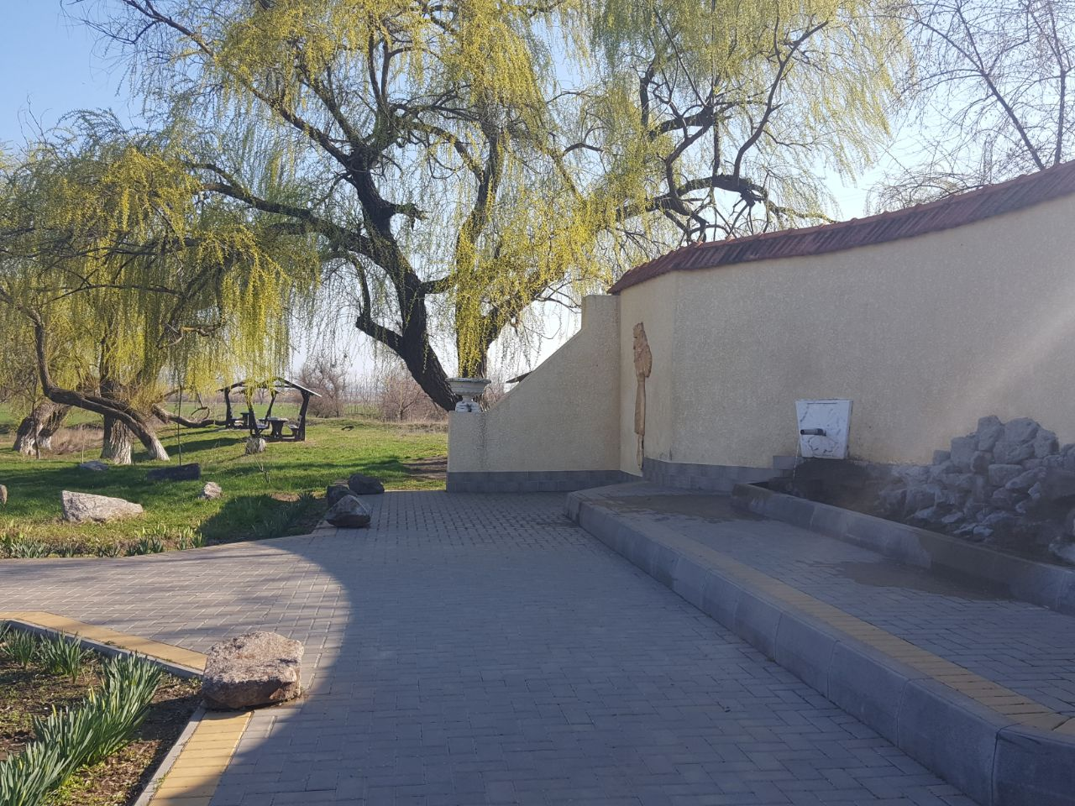
У 1973 році джерело було відреставроване. Керував проєктом Кірчев Пантелій Вікторович. Планування місцевості було змінене: пагорби прибрали, місцевість розрівняли. Оздоблювальні роботи проводили жителі нашого села: батько і син Караїван Іван Дмитрович і Караїван Семен Іванович (1944 р.н.), батько і син Жаба Савелій Петрович (1927 р.н.) і Жаба Савелій Савелійович (1946 р.н.), допомагав Жаба Дмитро Петрович(1952 р.н.), також були помічники з Молдови.
У 2019 році жителі нашого села, два брати Чапкин Микола Харлампійович і В'ячеслав Харлампійович стали ініціаторами чергових реставраційних робіт джерела.
Виноградівська сільська рада та два сільгосппідприємства ПСП «Колос» (дир. Кочмар Г.М) та ПСП «Герюш» (дир. Терзі Г.П.) також надали спонсорську підтримку. Проведена величезна робота, зовнішній вигляд джерела зазнав позитивних змін, але колишній декор залишився незмінним.

Slide 10
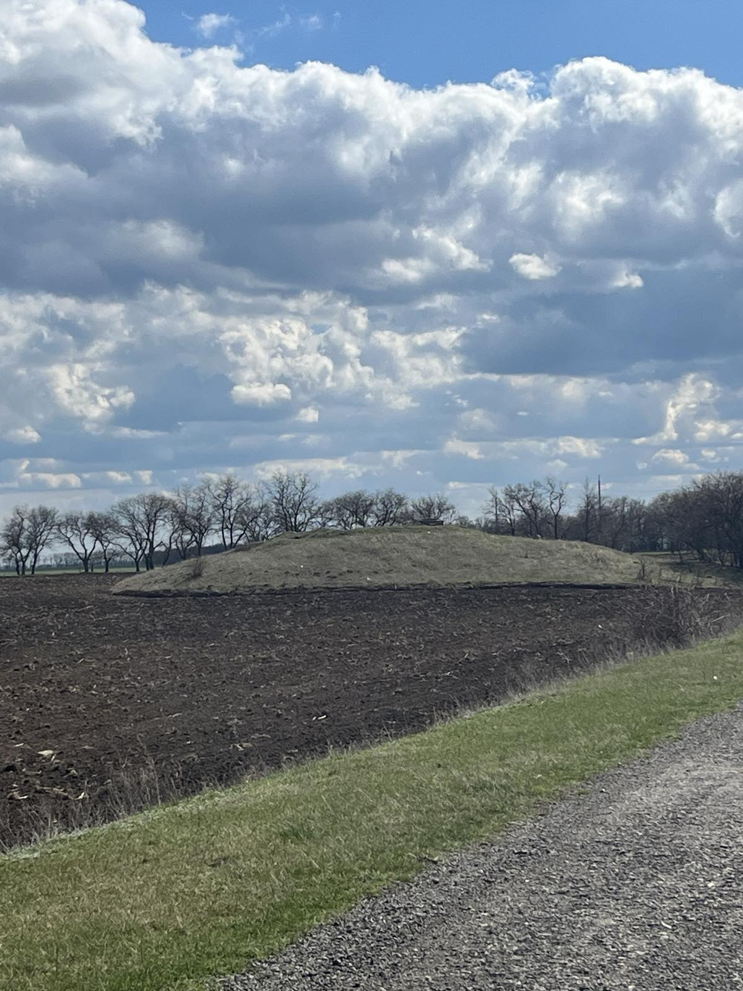
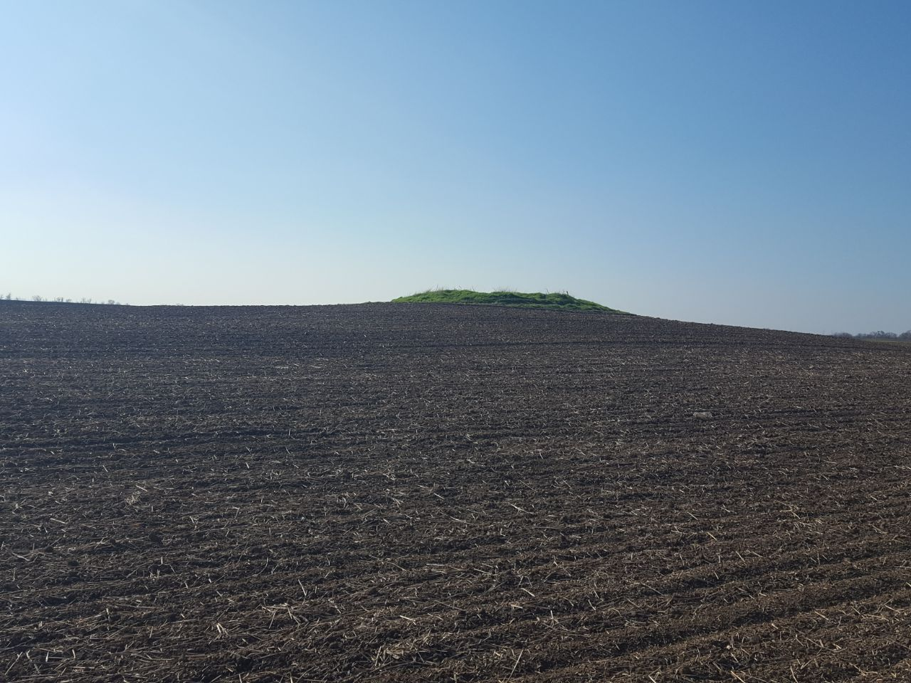
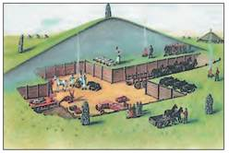
Кургани – могильні насипи, якими давні скіфи увічнювали пам’ять покійного. З IV ст. до н.е. скіфи почали зводити кургани, які досягали у висоту більше ніж 20 метрів. Скіфи панували на теренах сучасної України приблизно з VII ст. до н.е. до III ст. до н.е.. Державу скіфів історики називають «Скіфське Царство» або «Велика Скіфія».
Скіфи займалися землеробством, скотарством, обробкою шкір і були вправними войовничими вершниками.
Історик М. Грушевський висвітлює такі риси характеру скіфів: скіфське братство, вірність, жертовність та відданість товаришам.
Пам’ятки, які залишили скіфи на теренах України :
кургани;
золоті прикраси ( Пектораль з Товстої могили: Великий Золотий Оберіг);
зброя та інструменти;
побутові речі;
знаряддя праці.
У 1984 р. експедиція Одеського археологічного музею проводила роботи, щодо розкриття скіфського кургану на землях нашого села у районі другої тракторної бригади, на полі номер вісім. Як і більшість курганів, цей був пограбований , що часто траплялося.Тут були виявлені останки кочівників: давнього скіфа чи сармата разом із останками коня та воза, якихось цінностей, знарядь виявлено не було.
На даний час на полях нашого села збереглися ще 3 кургани. Вони знаходяться під охороною держави.

Slide 11
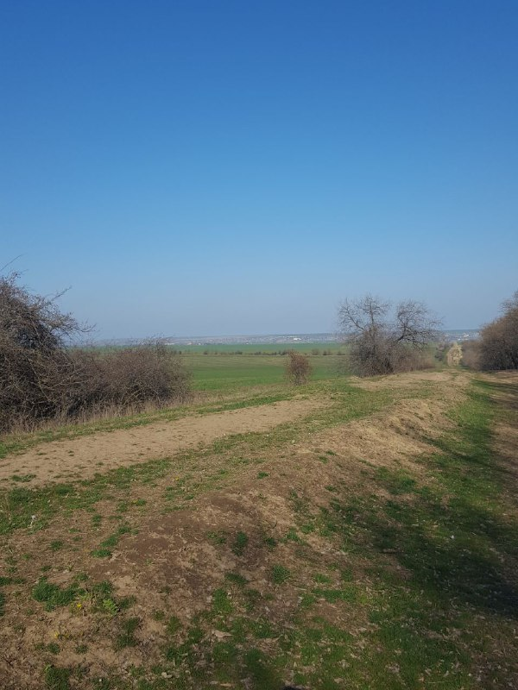
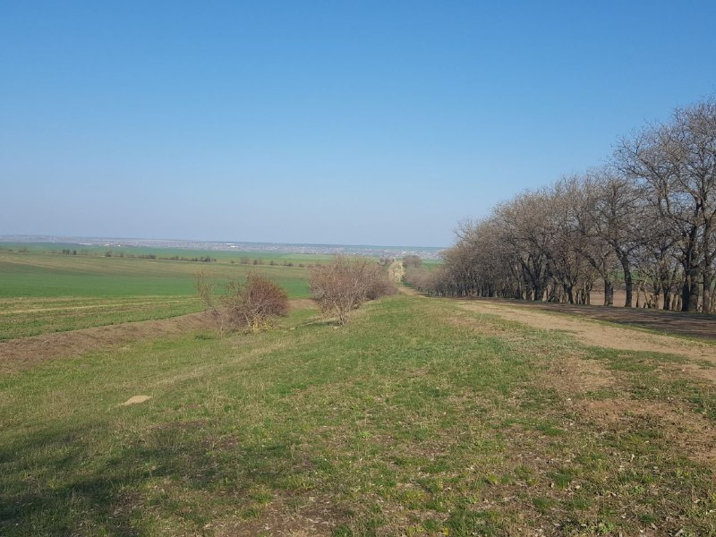
Трая́нові вали́
Народна назва старовинних земляних насипів (валів), що збереглися на території Поділля, Бессарабії та Добруджі . Початок їх зведення покладений римлянами у І—II століттях н. е., за правління імператора Траяна, коли вони просувалися на північний схід. У III—IV століттях місцеві слов'янські племена продовжили їх зведення і використовували ці вали для захисту своїх земель від ворожих нападів. Частину Траянових валів збудували згодом анти.
Траянові вали проходять по території Молдови та Одеської області. Початок у села Вадулуй Ісак на річці Прут і кінець у озера Сасик, на південь від Татарбунар. Ці вали виконували роль фортифікаційних споруд оборонного характеру. Народні перекази говорять, що ці вали були споруджені дуже сильними людьми, «Дєвє Адамлари» (сильними, як верблюди) , ростом зо два метри. Ґрунт для валу переносили у спеціальних фартухах, які могли містити віз ґрунту.
Траян-вал умовно співпадає з топонімом «гєрмє», яке вживається у нашому селі до сьогодні.
«Гєрмє» означає кордон.

Slide 12
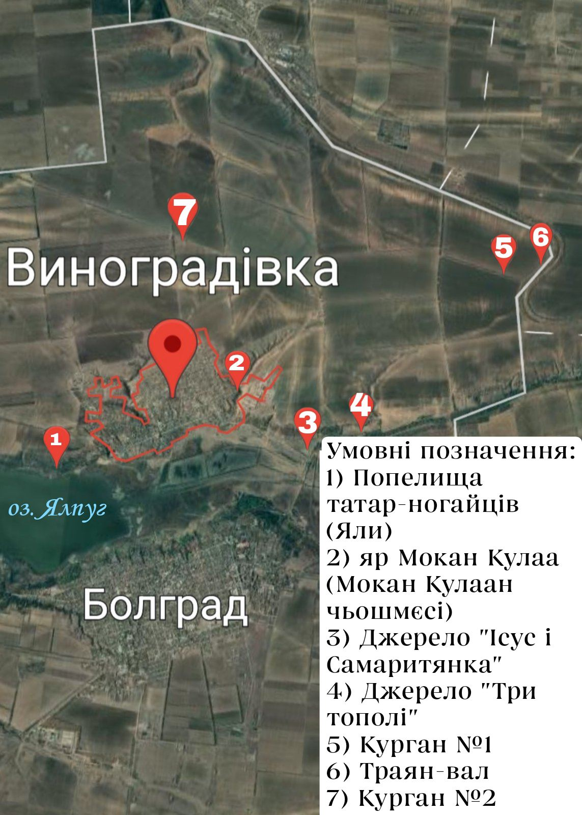
ЕКСКУРСІЙНИЙ МАРШРУТ селом Виноградівка Болградської ОТГ Одеської області

Slide 13
Висновки:
1)Результати, одержані внаслідок виконання дослідження
показали, що через нашу місцевість пройшли різні
племена,народи. Починаючи з давніх скіфів( V ст.) і до
переселенців на початок ХХ ст., які і стали засновникам
нашого села.
2)Кожен з народів, залишив свій відбиток :
Скіфи- кургани, Римляни- Траянів вал, Татари- нoгайці
пепелище “Яли”, Переселенці з Румунії – Мокан кулаа
3) Під час виконання проекту я дізнався багато нового та розширив свій світогляд стосовно історії рідного села.

Slide 14
4) Робота має практичну цінність, адже буде цікава та корисна не тільки для підростаючого покоління, а й для гостей села Виноградівка. 5) Виконавши завдання, які стояли переді мною на початку дослідження я створив екскурсійний маршрут нашого села, позначивши на ньому історичні пам’ятки. 6) Проєкт може бути використаним на уроках історії , гуртках з краєзнавства також він поповнить історіко - краєзнавчий музей села.

Slide 15
Список використаних джерел
1) А.І.Кіссе , В.М.Станко Буджак-Одеса: Post Scriptum – СМИЛ 2014-744;
2) В.М.Войтович .Українська міфологія – КіЛибидь 2005- 664с. Міфи та легенди давньої України;
3) Матеріали музею обласного Центру гагаузької культури с.Виноградівка;
4) Спогади старожилів села Виноградівка: Хаджиогло П.Ф., Сюрма М.М., Кірчева П.В.;
5) Інтернет – ресурси.

